Slide 1
Rancangan Dashboard Web Sales - Channel
Target Daily
Search by tgl
View Data Tgl
Ketika kita search by tgl maka grafik otomatis berubah sesuai tanggal yang kita cari dan ketika kita view data maka akan tampil pop-up kebawah data yg sudah di cari berdasarkan tgl
Berikut Data yg di tampilkan :
 | Target Aug 19 | Mtd 24 Aug 19 | persentase
outlet | 12.000 | 11.508 | 60%
user | 90.500 | 70.690 | 72%
Trx | 162.000 | 147.707 | 64%
Volume | 29.800.000.000 | 26.726.668.522 | 74%
Persentase di dapat dari target / outlet, contoh : 12000/11508 = 60%

Slide 2
Tampilkan dari masing-masing table user, outlet, TRX dan Volume berdasarkan table di bawah ini :
 | Target Aug 19 | Mtd 24 Aug 19 | ESTIMASI | SELISIH
outlet | 12.000 | 11.508 | 15.980 | 492
user | 90.500 | 70.690 | 170.138 | 19.810
Trx | 162.000 | 147.707 | 256.085 | 14.293
Volume | 29.800.000.000 | 26.726.668.522 | 43.070.364.188 | 3.073.331.478
Selisih di dpt dari target outlet – outlet , contoh : 12000-11508 = 492

Slide 3
Search by bln
View Data
Ketika kita search by Bulan maka grafik otomatis berubah sesuai data yang kita cari dan ketika kita view data maka akan tampil pop-up kebawah data yg sudah di cari berdasarkan bulan
Berikut Data yg di tampilkan :
Modern Channel | JAN | FEB | MAR | APR | MAY | JUN | JUL | AUG | MTD 07 Sept 19
MAU >=1 TRX (DIBULAN TSB) | 61.247 | 56.947 | 48.980 | 145.718 | 101.468 | 95.621 | 79.307 | 86.938 | 43.732
MAU >=1 TRX (YANG TDK MELAKUKAN TRX DI BULAN SEBELUMNYA) | 24.725 | 24.044 | 21.670 | 138.669 | 52.407 | 43.401 | 37.358 | 40.815 | 19.601
MAU >=1 TRX (YANG MELAKUKAN TRX JUGA DI BULAN SEBELUMNYA) | 36.522 | 32.903 | 27.310 | 7.049 | 49.061 | 52.220 | 41.949 | 46.123 | 24.131
Retention Rate | 60% | 58% | 56% | 5% | 48% | 55% | 53% | 53% | 55%

Slide 4
Di buat masing2 outlet, User, Transaksi dan Volume perdata harian
View Data
Search by tgl
Ketika kita search by tgl maka grafik otomatis berubah sesuai tanggal yang kita cari dan ketika kita view data maka akan tampil pop-up kebawah data yg sudah di cari berdasarkan tgl
Berikut Data yg di tampilkan :
Jadi akan ada 4 grafik line yaitu user , outlet , trx dan volume dan masing-masing 2 merchant untuk perbandingan nya seperti contoh grafik user di atas
indomaret | 01-Sep-19 | 02-Sep-19 | 03-Sep-19 | 04-Sep-19 | 05-Sep-19 | 06-Sep-19 | 07-Sep-19 | 08-Sep-19 | 09-Sep-19 | 10-Sep-19
Outlet | 3.063 | 3.036 | 3.127 | 2.975 | 2.978 | 3.277 | 3.073 | 2.875 | 2.942 | 2.811
user | 4.958 | 4.707 | 5.228 | 4.973 | 4.665 | 5.345 | 5.164 | 4.753 | 4.802 | 4.498
trx | 5.389 | 5.165 | 5.665 | 5.387 | 5.028 | 5.783 | 5.624 | 5.132 | 5.209 | 4.932
gtv | 949.790.000 | 1.104.750.000 | 1.090.340.000 | 1.036.290.000 | 974.490.000 | 1.056.570.000 | 1.058.710.000 | 890.530.000 | 1.003.120.000 | 1.030.380.000

Slide 5
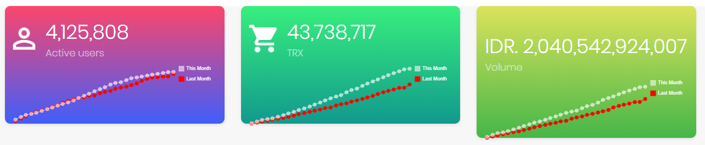
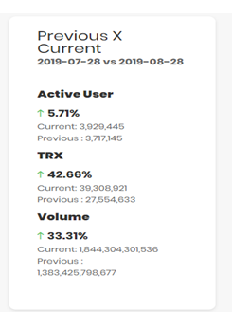
Tampilan final akan seperti ini
Active outlet perhari ini

Slide 6
Hasil Analisa
Search by bln
View Data
Hasil Analisa
Search by tgl
View Data

